Slide 1
基于图像识别的街道品质评价
答辩人：理学院 王旋烨
2020年7月12日

Slide 2
CONTENT
1
立项依据
3
研究内容
2
研究创新
4
分工安排

Slide 3
研究背景
1
立项依据
技术支持
相关研究成果

Slide 4
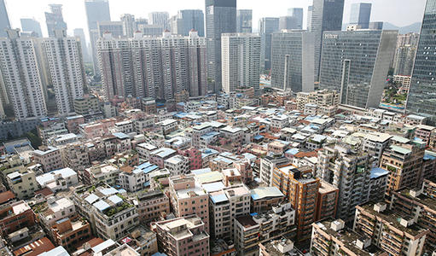
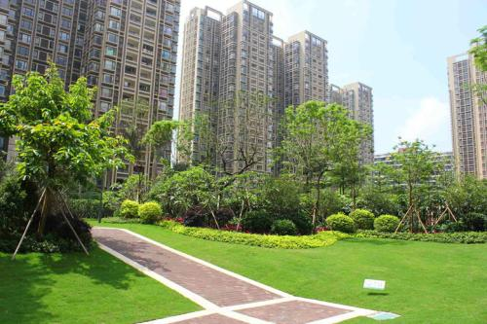
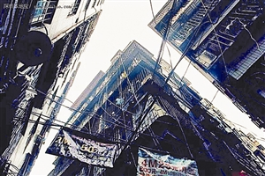
研究背景
城镇化发展迅猛，地区之间发展不平衡
街道评估发现不平衡 → 推出并监测政策实施
城中村
住房拥挤
绿化覆盖

Slide 5
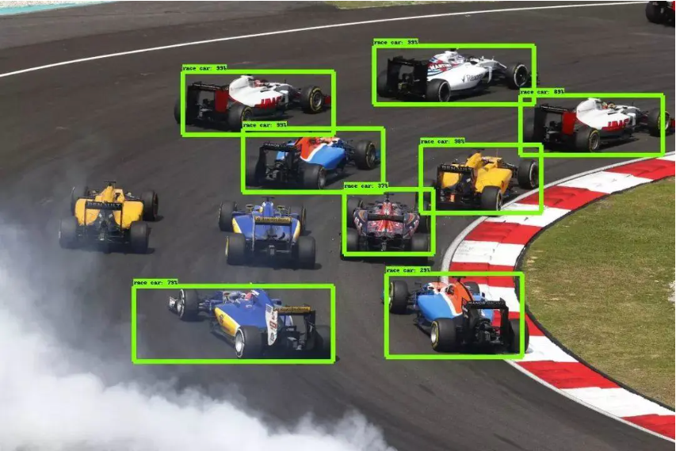
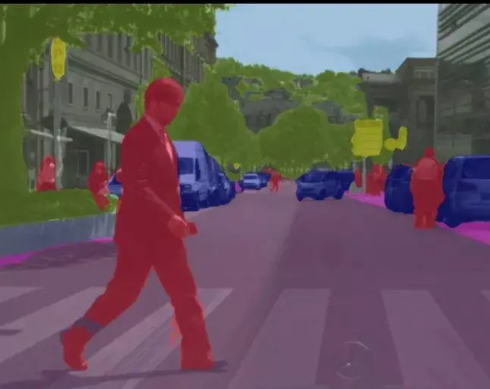
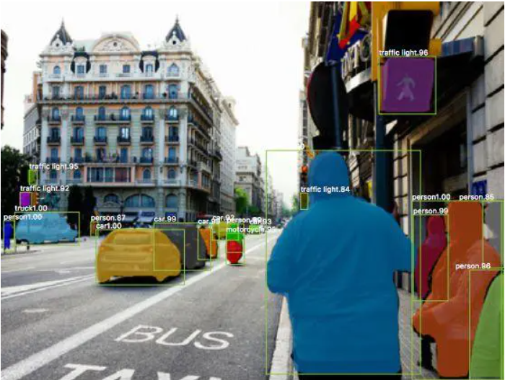
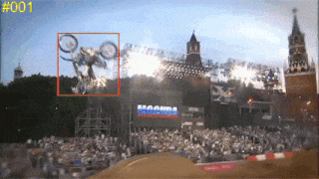
技术支持
计算机视觉、深度学习等技术取得了极大成就与突破。
目标检测
语义分割
实例分割
目标追踪

Slide 6
相关研究成果
Naik 等人利用计算机视觉与支持向量机（SVM）等技术，借助具有时间序列的街道影像揭示了美国 5 个城市的社区生活水平即将发生改善的三大征兆（2017）
Gebru 等人通过对美国街道景象中车辆的检测，利用卷积神经网络（CNN）分类、logistic回归、岭回归等技术，实现了对人口收入、选票模式等方面的预测（2017）
Zhang, Zhou 等人利用卷积神经网络模型 (PSPNet)、SVM等技术，借助街道景象预测了影响人们对大城市情感感知的因素（2018）
Zhang,Yan 等人通过向 CNN 引入有序分类器和可变激活函数等方法，借助街道景象实现了对北京市 PM2.5浓度的很好的预测（2018）
Zhang, Wu等人利用深度卷积神经网络模型（DenseNet）和迁移学习技术，借助街道景象实现了对城市街道出租车流动模式的预测（2019）
Weichenthal 等人分析了将卷积神经网络应用于城市环境流行病学和暴露学所存在的机遇和挑战（2019）
局限性
特征识别、分类和回归大多由两步完成，需人为对中间特征进行标记，降低了模型的精度；
关注的街道元素较少，缺乏可比性分析

Slide 7
2
研究创新

Slide 8
研究创新与意义
01
引入时间和空间上的迁移学习
意义：有助于探究与地区发展状况相关性较高的因素，提高模型泛化能力，减少人力和财力的消耗
02
语义分割与回归集成于一个神经网路架构之中
意义：能够减少训练步骤，同时提高模型预测精度；
03
对迁移学习带来的泛化能力与精度的权衡的探索

Slide 9
研究方案
3
研究内容
拟解决重难点

Slide 10
研究方案
1
2
数据采集
数据预处理
通过政府部门、网络资源等渠道获取不同视角、不同地区、不同时间的街道景象；
对于数据集不平衡问题利用计算机仿真技术进行扩充
图片预处理以适应神经网络输入端的需求；
去除损坏数据、不完整数据、无关数据；
对每个图像进行标注；

Slide 11
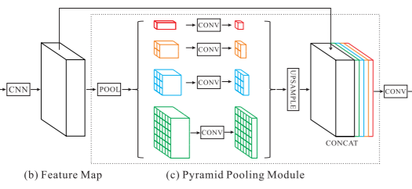
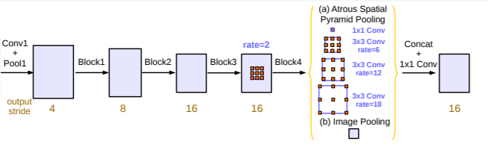
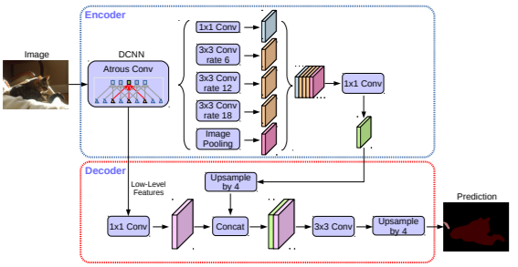
研究方案
PSPNet
3
模型建立与优化
根据已有经典模型设计网络架构并利用 TensorFlow 实现；
根据模型在测试集上的泛化性能，借助辅助分类网络等方式进行优化；
DeepLabv3
DANet

Slide 12
研究方案
4
5
结果分析
可迁移性研究
分析街景元素与地区发展水平的相关性，提出城市建设关注问题；
探究模型在时间和空间上的迁移性，进行泛化能力与精度之间权衡的探索；
通过对模型迁移性分析，提出模型可应用范围与场景；

Slide 13
拟解决重难点
重点
神经网络的训练与优化
评估结果到现实问题的映射
难点
数据集的获取及预处理
泛化能力与精度的权衡

Slide 14
4
项目规划

Slide 15

团队分工
王旋烨 | 主要负责对整个项目进行规划与管理，例如筹集所需资金，确保进度的跟进。
 | 主要负责搜集足够多的街景图像数据
 | 主要负责对结果进行分析，并提出创新改进方案
 | 主要负责熟练掌握TensorFlow，并对街景图像进行初步识别
林旭捷 | 主要负责对卷积神经网络等理论进行理论推导
 | 主要负责撰写论文，并对论文进行修改
 | 主要负责ppt及展示的制作
刘左巍 | 主要负责广泛查阅资料与文献
 | 主要负责改进并实现相关算法
 | 主要负责对街道品质的最终评估

Slide 16
进度安排
掌握基本理论知识
初步实现简单图像识别
数据采集与预处理
对街道给出评价
模型实用性分析
查阅文献
论文撰写
7
8
9
10-11
12
1
2-3
熟练应用街景识别中常用模型
设计神经网络架构雏形
初步实现街景识别
模型优化
可迁移性研究

Slide 17
参考文献
[1]Naik, N., Kominers, S. D., Raskar, R., Glaeser, E. L. & Hidalgo, C. A. Computer vision uncovers predictors of physical urban change. PNAS 114, 7571–7576 (2017).
[2]Gebru, T. et al. Using deep learning and Google Street View to estimate the demographic makeup of neighborhoods across the United States. PNAS114, 13108–13113 (2017).
[3]Zhang,F.,Wu,L.,Zhu,D.,&Liu,Y.(2019).Social sensing from street-level imagery: A case study in learning spatio-temporal urban mobility patterns. ISPRS Journal of Photogrammetry and Remote Sensing, 153,48–58
[4]Zhang, C., Yan, J., Li, C., Wu, H., Bie, R., 2018. End-to-end learning for image-based airquality level estimation. Mach. Vis. Appl. 29, 601–615.Zhu, D., Cai, C., Yang, T., Zhou, X., 2018. A machine learning approach for air qualityprediction: model regularization and optimization. Big Data Cogn. Comput. 2, 5.S. Weichenthal et al.Environment International 122 (2019) 3–1010
[5]F. Zhang , L. Wu , D. Zhu , Y. Liu , Social sensing from street-level imagery: a case study in learning spatiotemporal urban mobility patterns, ISPRS J. Photogramm. Remote Sens. 153 (2019) 48–58 .
[6] Weichenthal, S., Hatzopoulou, M. & Brauer, M. A picture tells a thousand...exposures: Opportunities and challenges of deep learning image analyses in exposure science and environmental epidemiology. Environ. Int.122, 3–10 (2019)

Slide 18
谢谢老师观看
谢谢聆听
基于图像识别的街道品质评价

